Slide 1
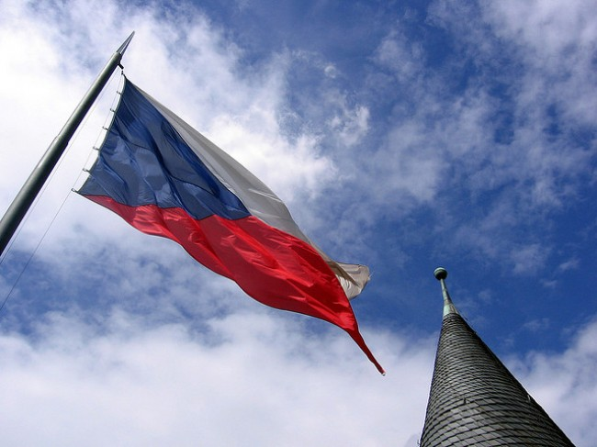
Наследие ЮНЕСКО в Чехии
РЕПОЗИТОРИЙ БГПУ

Slide 2
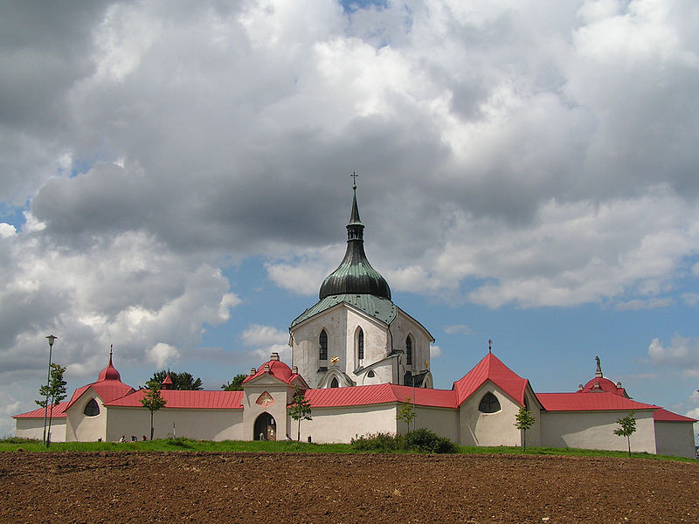
Церковь Святого Иоанна Непомука
Церковь Святого Иоанна Непомука (чеш. Kostel svatého Jana Nepomuckého) — костёл неподалёку от города Ждяр-над-Сазавоу, объект Всемирного наследия ЮНЕСКО (с 1994 года
Церковь, посвящённая мученику Яну Непомуку, была построена в 1720-е годы на Зелёной горе по проекту Яна Сантини. План здания имеет форму пятиконечной звезды (звёзды — один из атрибутов святого), стиль костёла — так называемая «барочная готика», сочетающая черты неоготики и барокко. Паломническая церковь окружёна кладбищем.
РЕПОЗИТОРИЙ БГПУ

Slide 3
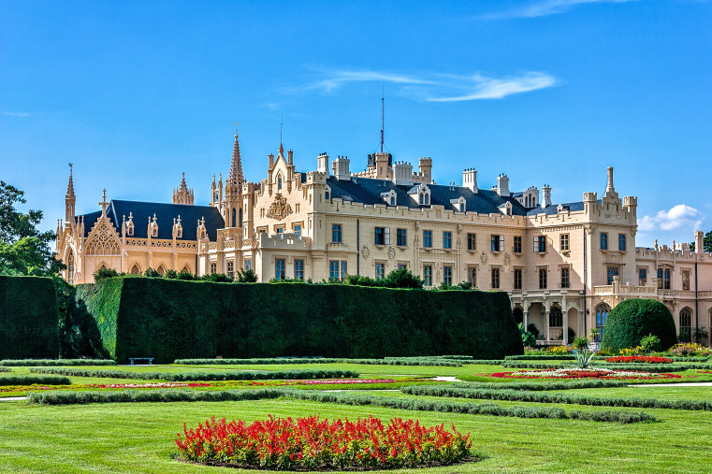
Культурный ландшафт Леднице-Вальтице
РЕПОЗИТОРИЙ БГПУ
Культу́рный ландша́фт Ле́днице-Ва́льтице — ландшафтный комплекс в Чехии, включён в список всемирного наследия ЮНЕСКО. Расположен в районе общин Леднице и Вальтице, что вблизи города Бржецлава Южноморавского края.
В XVII—XX веках правящие князья Лихтенштейна превратили свои владения в Южной Моравии в изумительный ландшафт. Он сочетает в себе архитектуру барокко (главным образом работы Иоганна Бернхарда Фишера фон Эрлаха), классический и неоготический стили (замки Леднице и Вальтице), а также романтический английский сельский пейзаж. Это один из самых обширных в Европе рукотворных ландшафтов, простирающийся на 200 кв. км.

Slide 4
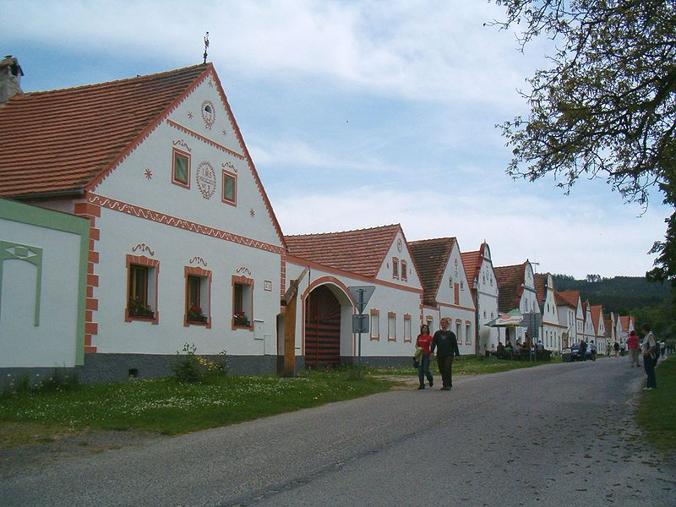
Историческая деревня Голашовице
РЕПОЗИТОРИЙ БГПУ
Голашовице (чеш. Holašovice, нем. Hollschowitz) — образец традиционной центральноевропейской деревни. Голашовице расположена в 15 километрах к западу от Ческе-Будеёвице, в одноимённой общине Южночешского края. В деревне представлены множество сельских зданий XVIII—XIX веков в стиле, известном как южно-чешское народное барокко[1]. В 1998 году деревня была признана памятником Всемирного наследия ЮНЕСКО в Чехии

Slide 5
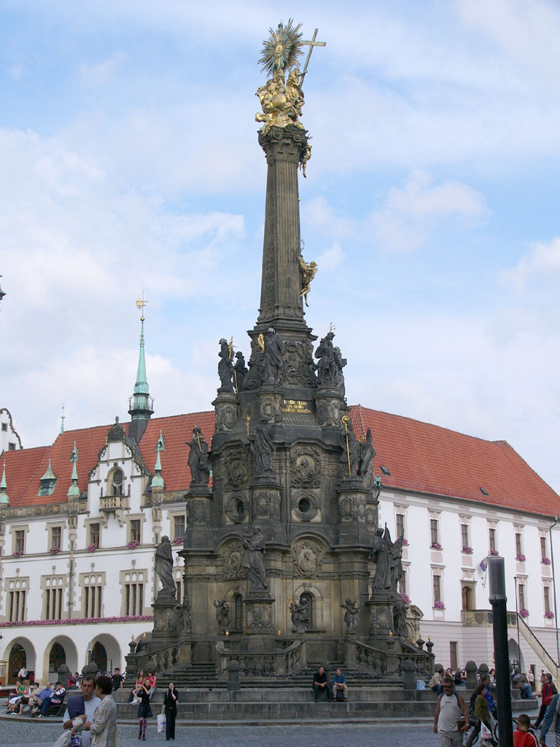
Колонна Пресвятой Троицы
Колонна Пресвятой Троицы — чумной столб, расположенный на Верхней площади в Оломоуце, Чехия. В 2000 году Колонна Пресвятой Троицы была внесена в число памятников Всемирного наследия как выдающееся произведение центрально-европейского барокко.
Колонна Пресвятой Троицы является религиозным памятником, воздвигнутым в знак благодарности за избавление от эпидемии чумы. Строительство Колонны Пресвятой Троицы было начато в год прекращения эпидемии чумы в Оломоуце в 1716 году и продолжалось до 1754 года. Колонна представляет собой выражение чешского патриотизма: над её обустройством работали оломоуцкие мастера и на ней представлены местные католические святые, связанные с Оломоуцем.
РЕПОЗИТОРИЙ БГПУ

